Slide 1
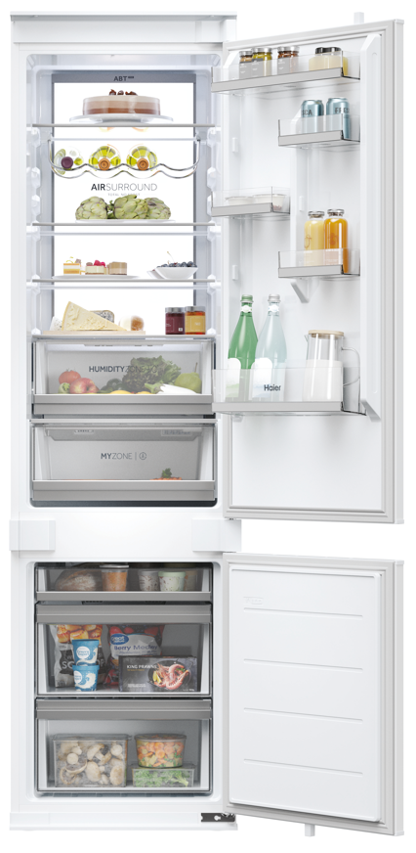
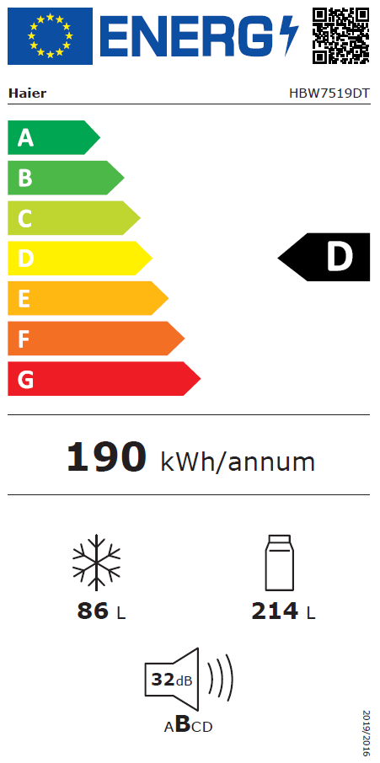
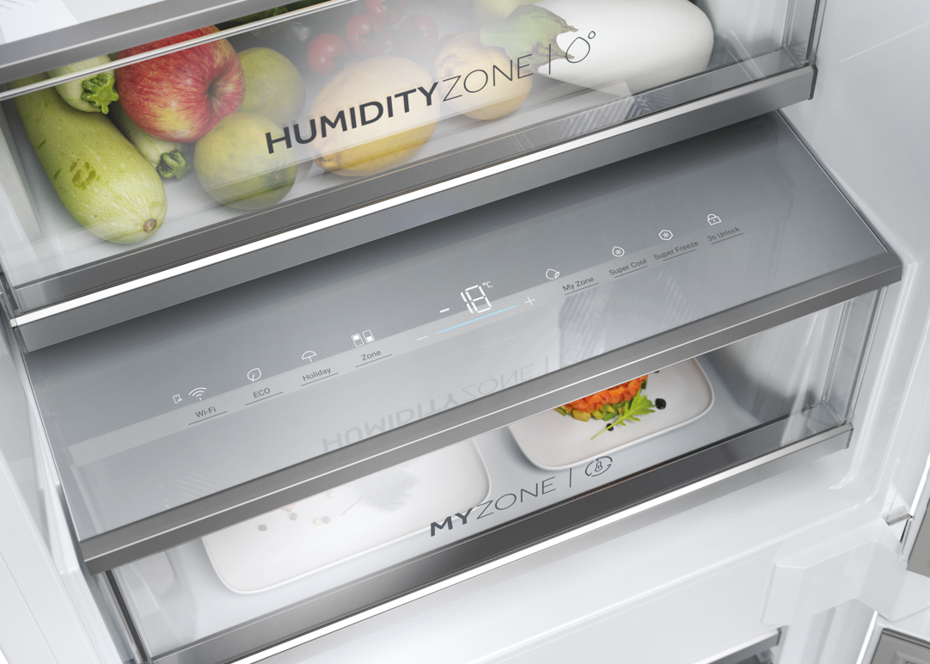
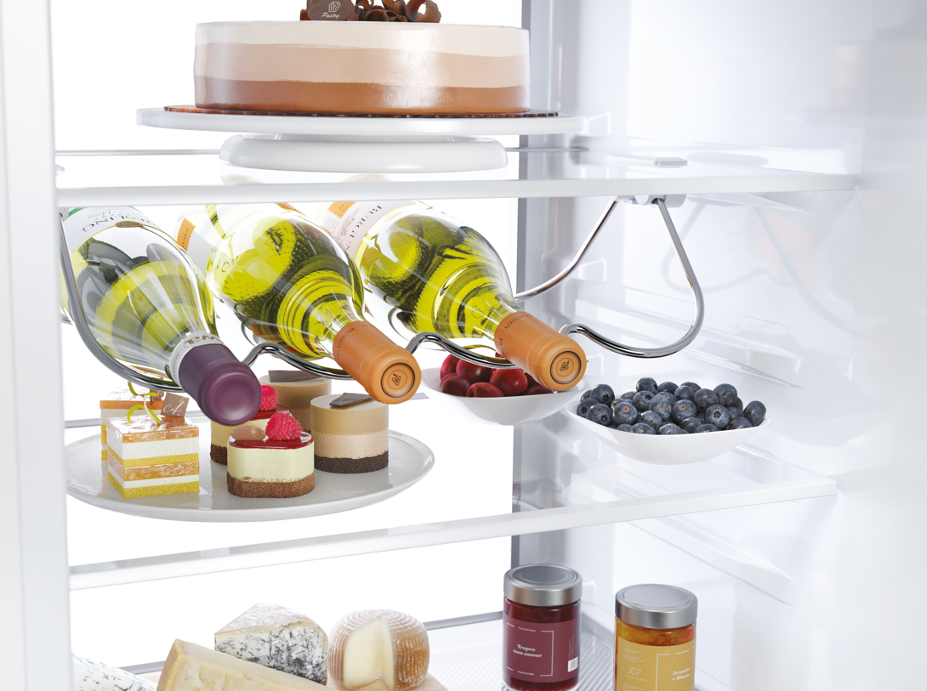
HBW7519DT
Kombinovaná vestavná chladnička ID Series 6 výška 1993 mm
Energetická třída D, Total No Frost, Daylight, Super Cooling&Freezing, My Zone (0° - 5 °C)
Parametry odpovídají Nařízení v přenesené pravomoci: (EU) 2019/2016
Více informací o výrobku naleznete pod tímto QR kódem:
Hlavní vlastnosti (Nařízení v přenesené pravomoci: (EU) 2019/2016)
Třída energetické účinnosti D
Celkový čistý objem (l) 300
Celkový čistý objem lednice (l) 214
Celkový čistý objem mrazáku (l) 86
Roční spotřeba energie (kWh/rok) 190
Úroveň emisí hluku šířeného vzduchem (dB(A)) 32
Emisní třída hluku šířeného vzduchem B
Klimatická třída SN.N.ST.T
Hvězdičkové označení mrazáku ****
Vlastnosti
WiFi + BLE – ovládání přes aplikaci hOn
Total No Frost – duo cooling (dva chladicí systémy)
Super Cooling – rychlé zchlazení v lednici, Super Freezing – rychle zmražení v mrazáku
Prázdninový režim
Průměrná teplota chladničky +4℃
Průměrná teplota mrazničky -18℃
Teplotní rozsah chladničky 0~5℃
Elektronické ovládání, Akustický signál otevřených dvířek
Chladnička
3 +1 polic, 2+3 přihrádek ve dveřích chladničky
1x My Zone – zásuvka s teplotním rozsahem 0℃, 3℃, 5℃
1x Crisper (zásuvka na zeleninu) s HCS (humidity control systém)
Police na víno (chromovaná, 4 lahve), Držák na vajíčka
Daylight osvětlení
Mrazák
2 velké zásuvky + 1 malá zásuvka
Zásobník na led (manuální)
Konstrukce
ABT - zabraňují tvorbě bakterií
Dotykové ovládání + LED displej umístněný v horní části My Zone zásuvky
Reverzibilní dvířka
Invertorový kompresor
Posuvné (sliding) panty
Daylight osvětlení
Bezdotyková technologie ovládání chladničky
1993 mm
Zabraňuje tvorbě bakterií
Total No Frost
Crisper – zásuvka na zeleninu
Nízkoteplotní zásuvka
Logistická data
Kód 34901662
EAN 6901018091285
Barva Bílá
Rozměry výrobku V × Š × H (mm) 1993 × 540 × 550
Čistá váha výrobku (kg) 86
Rozměry balení V × Š × H (mm) 2045 × 584 × 618
Hmotnost s obalem (kg) 92
WiFi + BLE

